Slide 1
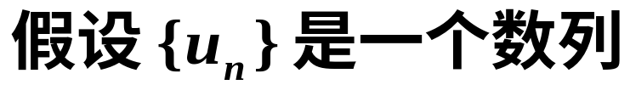
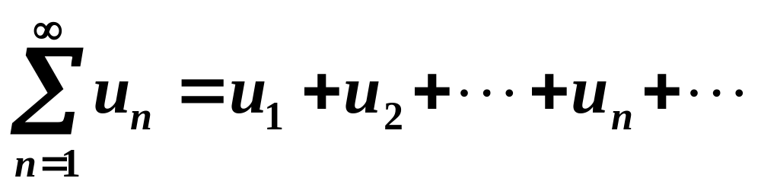
什么是级数 ？
称为级数
☞ 有限个数连续相加有明确意义
☞ 无穷多个数连续相加的意义是什么？

Slide 2
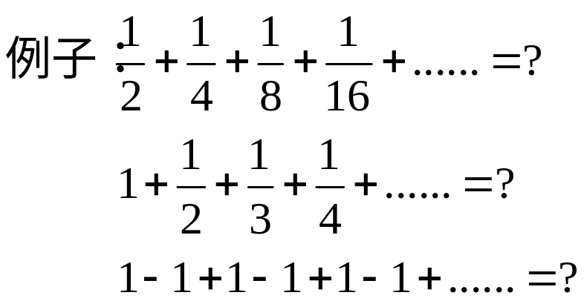





是1，还是0，或是其它值？
问题：1、无限多个实数相加是否存在和?
2、如果存在，和等于什么?
无穷级数的求和这一无穷过程困惑
数学家长达几个世纪。
无穷级数是一个威力强大的工具，这个工具是我
们能把许多函数表示成“无穷多项式”，并告诉我们把它截
成“有限多项式”时带来多少误差。它不仅提供了可微函数
的有效的多项式逼近，而且还有许多其它应用: 借助级数表
示很多有用的非初等函数; 解微分方程 ; 实数的近似计算。

Slide 3
第十二章
无穷级数
数项级数
无穷级数
幂级数
傅氏级数
表示函数
无穷级数是研究函数的工具
研究性质
数值计算

Slide 4

第一节
第十二章
常数项级数的概念和性质
一、常数项级数的概念
二、无穷级数的基本性质
三、级数收敛的必要条件
*四、柯西审敛原理（不讲）

Slide 5









一、常数项级数的概念
引例1. 用圆内接正多边形面积逼近圆面积.
依次作圆内接正
边形,
设 a₀ 表示
内接正三角形面积,
a_{k} 表示边数
增加时增加的面积,
则圆内接正
这个和逼近于圆的面积 A .
即

Slide 6
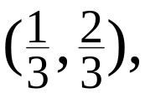




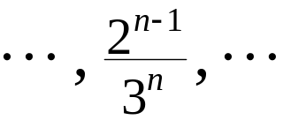






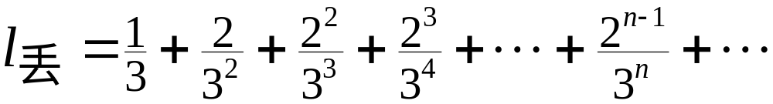
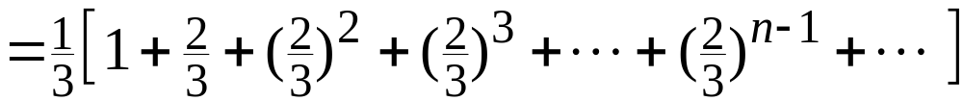
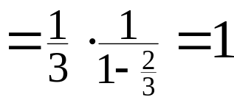

引例2. (神秘的康托尔尘集)
把[0,1]区间三等分, 舍弃中
间的开区间
将剩下的两个子区间分别三等分,并舍弃
在中间的开区间,
如此反复进行这种“弃中”操作,
问丢弃部
分的总长和剩下部分的总长各是多少？
丢弃的各开区间长依次为
故丢弃部分总长
0
1
剩余部分总长
(此式计算用到后面的例1)
剩余部分总长虽然为0, 但康托尔证明了其成员和实数“一样多”,
它们象尘埃一样散落在[0,1]区间上, 人们称其为康托尔尘集.

Slide 7
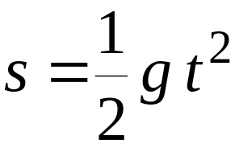
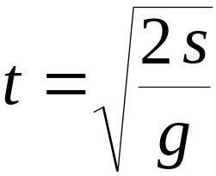



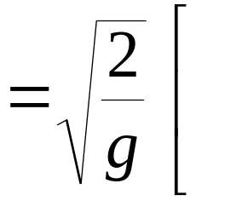
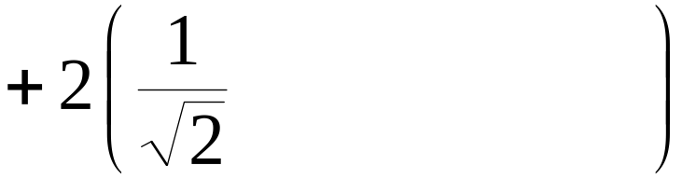

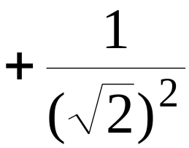


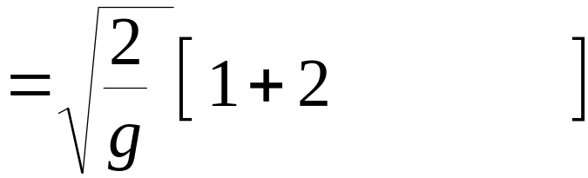


引例3.
小球从 1 m 高处自由落下, 每次跳起的高度减
少一半,
问小球是否会在某时刻停止运动? 说明道理.
由自由落体运动方程
知
设 t_{k} 表示第 k 次小球落地的时间,
则小球运动的时间为
(此式计算用到
后面的例1)
( s )

Slide 8

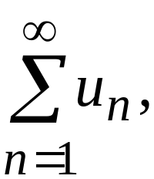



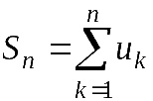


定义：
给定一个数列
将各项依
次相加, 简记为
即
称上式为无穷级数，
其中第 n 项
叫做级数的一般项,
级数的前 n 项和
称为级数的部分和.
则称无穷级数
收敛 ,
并称 S 为级数的和,
记作

Slide 9
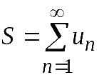



则称无穷级数发散 .
当级数收敛时, 称差值
为级数的余项.
显然

Slide 10
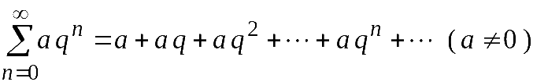


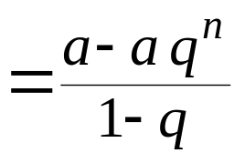


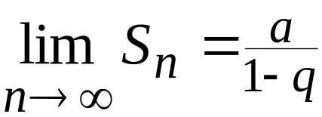
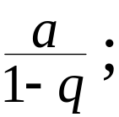


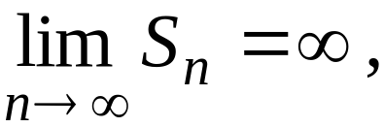
例1. 讨论等比级数
(又称几何级数)
( q 称为公比 ) 的敛散性.
解: 1) 若
则部分和
从而
因此级数收敛 ,
其和为
从而
因此级数发散 .

Slide 11






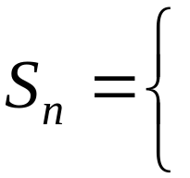





2). 若
则
因此级数发散 ;
级数成为
n 为奇数
因此
n 为偶数
从而
不存在 , 因此级数发散.
综合 1)、2)可知,
时, 等比级数收敛 ;
时, 等比级数发散 .

Slide 12
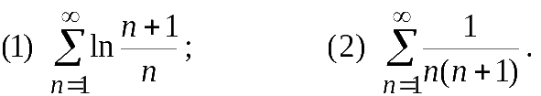
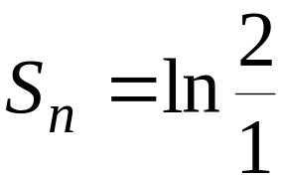
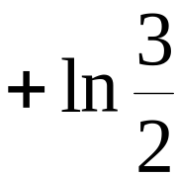
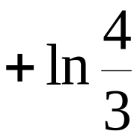
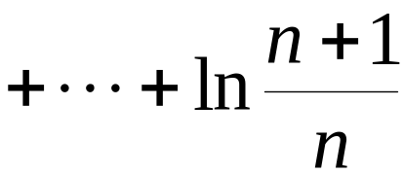


例2. 判别下列级数的敛散性:
解: (1)
技巧:
所以级数 (1) 发散 ;
利用 “拆项相消” 求和

Slide 13
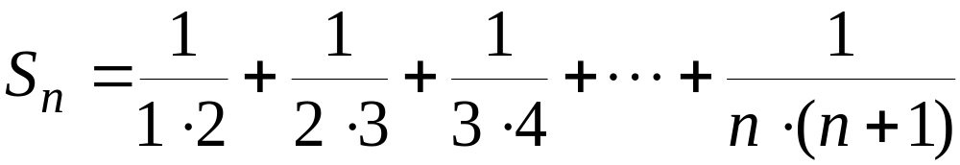
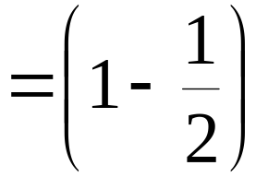
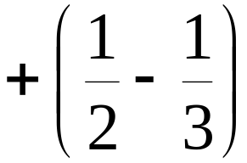
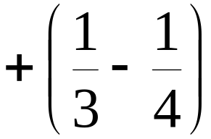
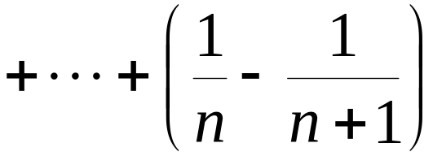
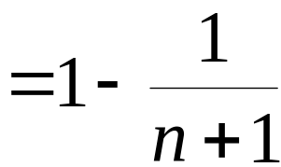

(2)
所以级数 (2) 收敛, 其和为 1 .
技巧:
利用 “拆项相消” 求和

Slide 14
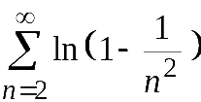


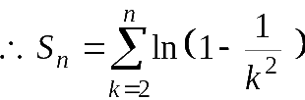





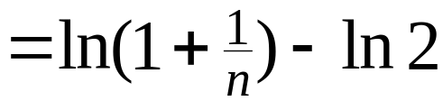


例3.
判别级数
的敛散性 .
解:
故原级数收敛 , 其和为

Slide 15
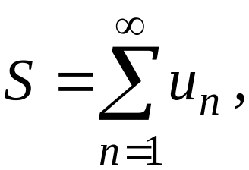
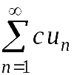
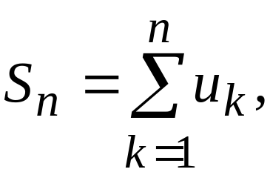
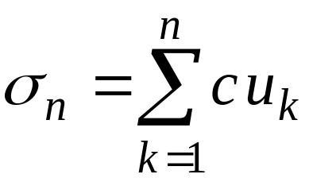

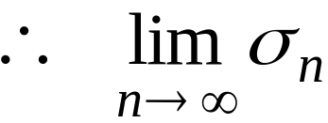


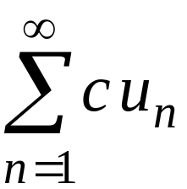
二、无穷级数的基本性质
性质1. 若级数
收敛于 S ,
即
则各项
乘以常数 c 所得级数
也收敛 ,
其和为 c S .
证: 令
则
这说明
收敛 , 其和为 c S .
说明: 级数各项乘以非零常数后其敛散性不变 .

Slide 16
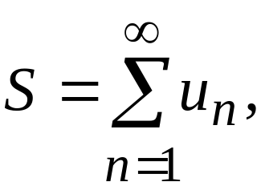
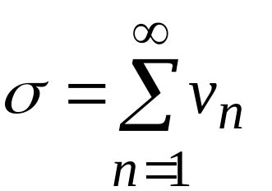
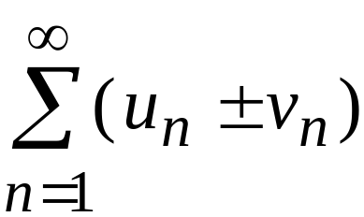

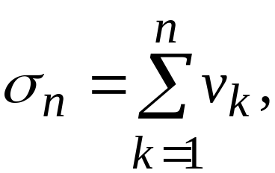
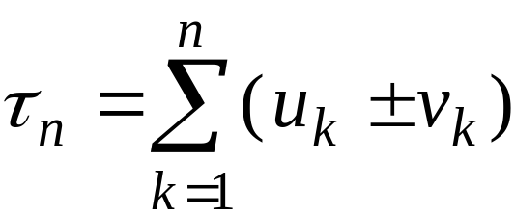


性质2. 设有两个收敛级数
则级数
也收敛, 其和为
证: 令
则
这说明级数
也收敛, 其和为

Slide 17
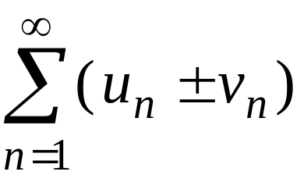
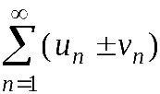



说明:
(1) 性质2 表明收敛级数可逐项相加或减 .
(2) 若两级数中一个收敛一个发散 , 则
必发散 .
(用反证法可证)
但若二级数都发散 ,
不一定发散.
例如,

Slide 18







性质3.
在级数前面加上或去掉有限项, 不会影响级数
的敛散性.
证: 将级数
的前 k 项去掉,
所得新级数
的部分和为
极限状况相同,
故新旧两级
数敛散性相同.
当级数收敛时, 其和的关系为
类似可证前面加上有限项的情况 .

Slide 19






性质4.
收敛级数加括弧后所成的级数仍收敛于原级数
的和.
证: 设收敛级数
若按某一规律加括弧,
例如
则新级数的部分和序列
为原级数部分和
序列
的一个子序列,
因此必有
用反证法可证
推论: 若加括弧后的级数发散, 则原级数必发散.
注意: 收敛级数去括弧后所成的级数不一定收敛.
例如，
但
发散.

Slide 20








三、级数收敛的必要条件
设收敛级数
则必有
证:
可见: 若级数的一般项不趋于0 , 则级数必发散 .
例如,
其一般项为
不趋于0,
因此这个级数发散.

Slide 21








注意:
并非级数收敛的充分条件.
例如, 调和级数
虽然
但此级数发散 .
事实上 , 假设调和级数收敛于 S , 则
但
矛盾!
所以假设不真 .

Slide 22




例4.判断级数的敛散性:
解: 考虑加括号后的级数
发散 ,
从而原级数发散 .

Slide 23












例5. 判断下列级数的敛散性, 若收敛求其和:
解: (1) 令
则
故
从而
这说明级数(1) 发散.

Slide 24











(2)
因
进行拆项相消
这说明原级数收敛 ,
其和为

Slide 25
















(3)
这说明原级数收敛, 其和为 3 .

Slide 26








*四、柯西审敛原理
定理.
的充要条件是:
有
证:
设所给级数部分和数列为
因为
所以利用数列
的柯西审敛原理(第一章
第六节) ,
即得本定理的结论.

Slide 27







例6.
利用柯西审敛原理判别级数
解:
有

Slide 28





当 n﹥N 时,
都有
由柯西审敛原理可知, 级数
作业
P253
1(1), (3) ； 2(2), (3), (4)； 3(2)；
4(1), (3), (5);
第二节

